Slide 1

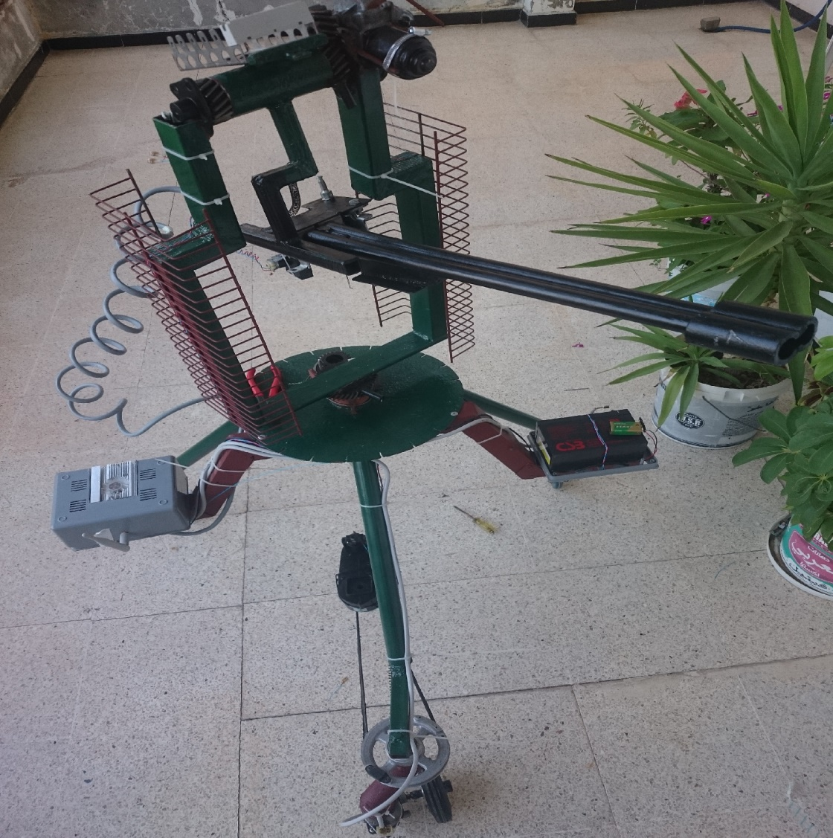
Border Keeper

Slide 2
مقدمة
سيناريوهات الحرب المستقبلية لم تعد ضربا من ضروب الخيال العلمي ,فالحرب الالكترونية اصبحت جزئا مهما من الحرب الراهنة ,وبطلها ليس الجندي المدجج بالأسلحة الفتاكة بل الطائرات الموجهة عن بعد والروبوت الذكي المتعدد المهام.

Slide 3
الغاية من المشروع
بناء روبوت قادر على القيام بمهام أمنية ,نستعيض بذلك عن الوجود البشري على الخطوط الاولى في المناطق الساخنة والحدودية.
يتم التحكم به عن بعد من مناطق آمنة ومن خلف المتاريس بشكل يدوي وكما يمكنه العمل تلقائيا من ذات نفسه.
ولعل من الامثلة الهامة في الوضع الراهن حماية حدود البلاد من الخروقات الغير شرعية.

Slide 4
Border Keeper
E1
9V
(Input Voltage)
12V Engines
(Voltage)
E2
Arduino Circuit
Relay Switches
E3
E4
Robot Diagram 1

Slide 5
Border Keeper
يتكون هيكل المشروع من ثلاث ارجل متناظرة يعلوها جسم الروبوت المكون من ذراع متحركة في كافة الاتجاهات
يعتمد الروبوت بعمله على دارة قابلة للبرمجة مفتوحة المصدر (Arduino Auno) تبرمج هذه الدارة من قبل المصمم باعطائها سلسلة من الاوامر لتقوم بتفسيرها وتنفذ بذلك الحركة المطلوبة.

Slide 6
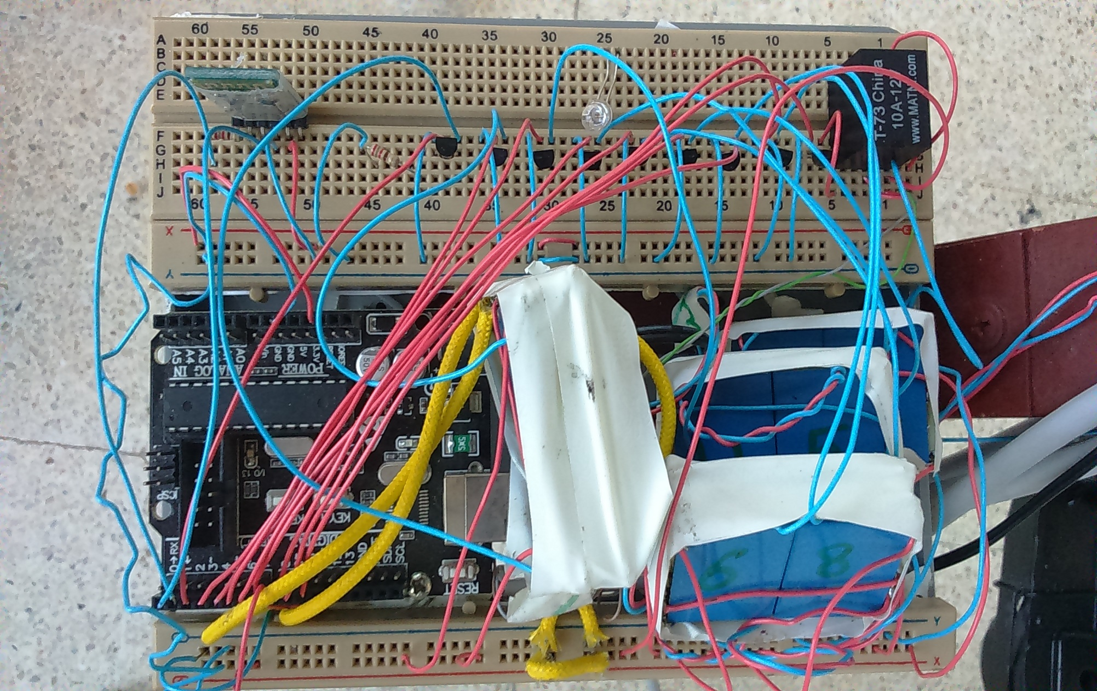
Boarder keeper

Slide 7
Border Keeper
تم استخدام عناصر الكترونية متنوعة للتوفيق بين جهد التحكم وجهد التشغيل (12V-3.3V) .
ومن هذه العناصر ترانزستور BC337 الذي يعمل كمفتاح ومضخم في آن واحد ,وبالاضافة ل عدد من Relays تعمل كمفتاح لحماية الدارة من الجهود العالية والتيارات الرجعية ,ومقاومات وديودات تسمح بمرور التيار باتجاه واحد.
يحرك هذا المشروع اربعة محركات اثنتان منها قادرة تحريك الهيكل ككل , والاخرى لتحريك الجزء العلوي بشكل منفصل وبكافة الاتجاهات.

Slide 8
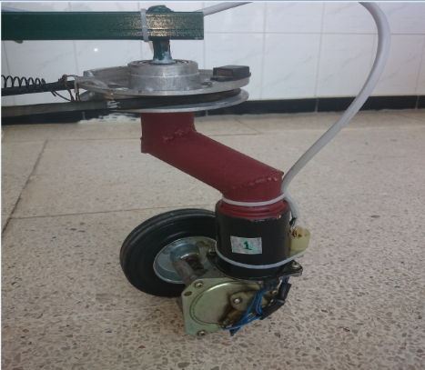
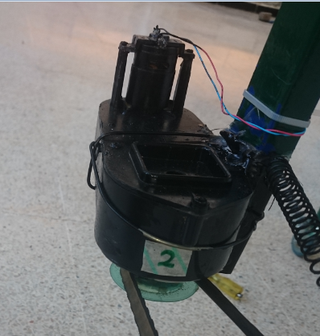
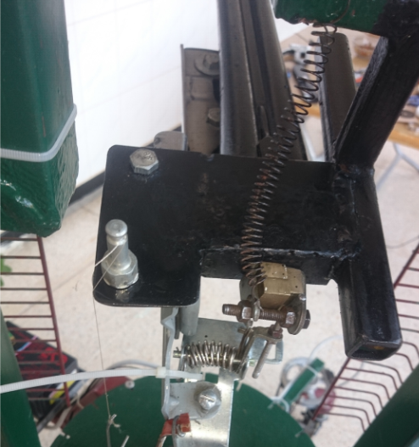
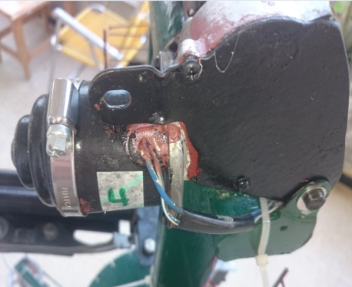
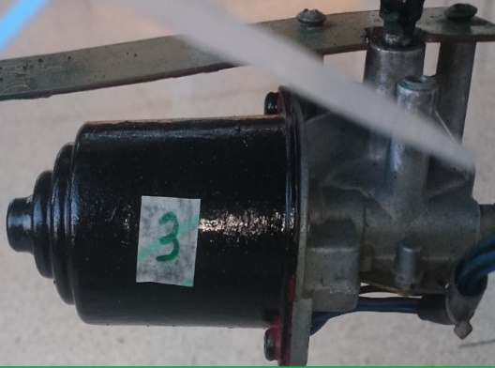
Border Keeper
Robot Engines

Slide 9
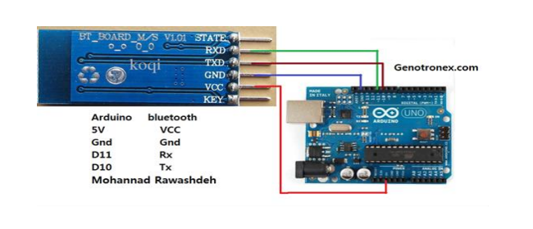
Boarder keeper
توصيل ARDUINO مع قطعة البلوتوث الخاصة HC-05

Slide 10
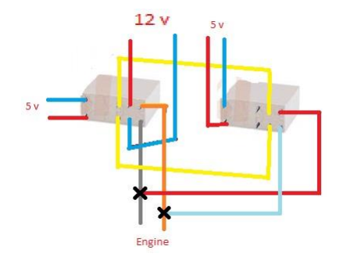
Boarder keeper
2 Relays special connection method

Slide 11
Border Keeper
تم استخدام مجموعة من المسننات للاستفادة من الطاقة التشغيلية العظمى للمحركات سابقة الذكر.
عمدنا على استخدام عدة انواع من الكابلات منها للتحكم ذات قطر صغير ,واخرى مخصصة للتغذية ذات قطر كبير وناقلية عالية ,منها ما هو مفرد او مزدوج او حزمة من الاسلاك مجموعة ومعزولة في كابل واحد.

Slide 12
Border Keeper
تم البناء وبشكل يدوي قطعة من السلاح الخفيف ,المكونة من سبطانة مصممة لتستوعب طلقات عيار 7mm ,تم صناعة بيت النار من قطعة من الحديد المصمت بأبعاد 7-6-3cm تقلل من ارتداد السلاح زودت بزناد الكتروني.

Slide 13
Border Keeper
Arduino Circuit
Data Flow 2
User Command
Command receiver
(HC-05)
Android Device
Visual Input
IP Camera

Slide 14
Arduino code
نقوم بإعداد ال pins المطلوبة على دارة وهي من 2-----< 10 كمخارج.
نستطيع اعطاء جهد high او low الى الـ pins حسب الحاجة.
نعرف مجموعة محارف للتواصل بين الجهازين.
(serial.read) هي تعليمة استقبال المحرف.

Slide 15
Border Keeper
Robot Control
Manual Mode
Wi-Fi Connect to Network
Application Ready
Remote Control Device
Automatic Mode
Bluetooth Pair Devices

Slide 16
Border Keeper
قمنا بكتابة برنامج ينصب على هاتف ذكي يرسل اوامر المستخدم الى الدارة سابقة الذكر.
يتمتع هذا التطبيق بخاصية نقل الفيديو من الروبوت الى المستخدم بالوقت الحقيقي دون تأخير.
يعتمد المشروع على تقنيتي اتصال الاولى عن طريق Bluetooth والاخرى عن طريق Wi-Fi.

Slide 17
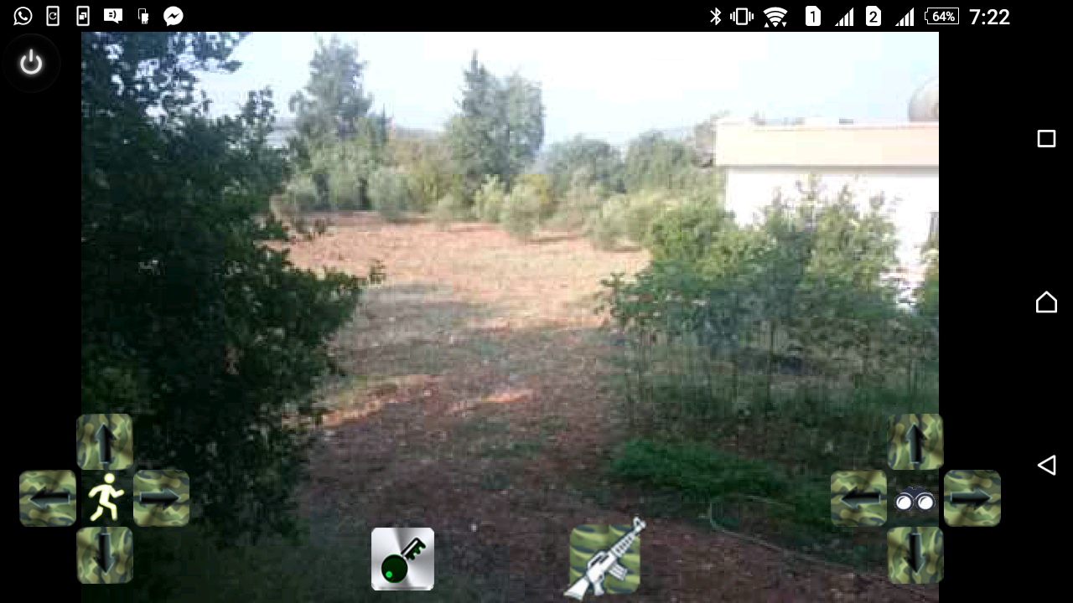
Border Keeper

Slide 18
Border Keeper
يتميز التطبيق الخاص بالتحكم بطريقة عمل الروبوت بالواجهات الرسومية سهلة التعامل والفهم, ومكونة من 8 أزرار توجيه وزر اطلاق وزر للأمان.
يتم نقل الفيديو real time الى view مخصص للتعامل مع ال ip camera وبواسطة custom java class.
يشكل الامان في عنصرا هاما ويتمثل ب امكانية وضع كلمة مرور خاصة للاتصال Wi-Fi مع ال ip camera وبالإضافة الى ال pairing password لاتصال البلوتوث.

